Slide 1

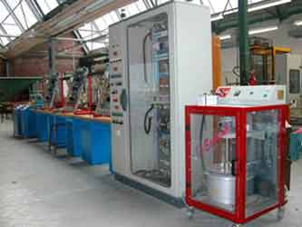
MALAXEUR
CORRECTION
SUITE

Slide 2
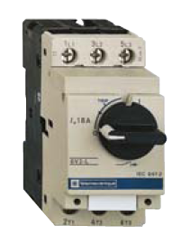
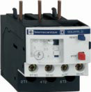
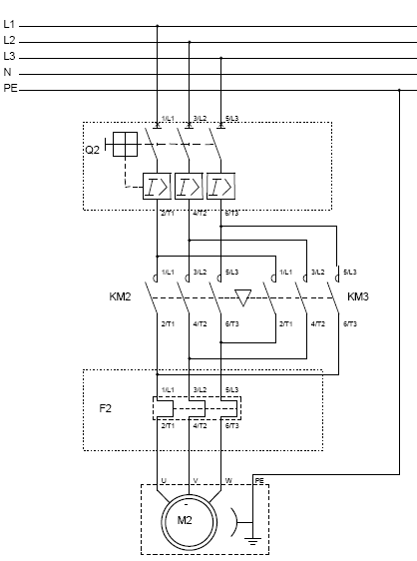
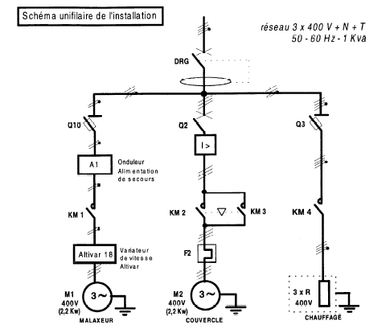
Le couvercle du malaxeur peut monter et descendre par conséquent, le moteur M2 est à deux sens de rotation.
Compléter à l’encre noire et à la règle en vous aidant du schéma unifilaire la partie puissance de ce moteur en indiquant le repérage des bornes et toutes les protections adéquates à la sécurité des biens et personnes.
DISJONCTEUR MAGNETIQUE
RELAIS THERMIQUE
SUITE

Slide 3
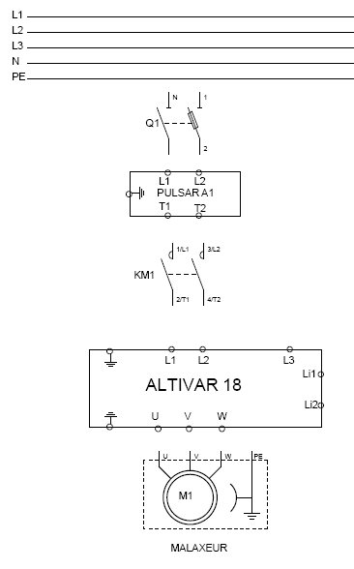
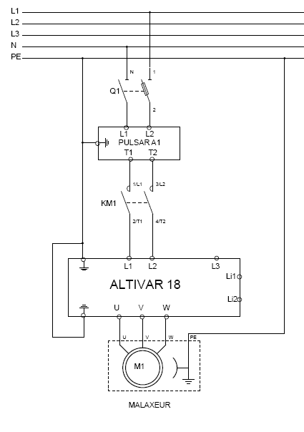
Le moteur du malaxeur ainsi que son variateur de vitesse sont alimentés sur le réseau par l’intermédiaire d’un onduleur de secours.
Compléter à l’encre noire et à la règle (en vous aidant du schéma unifilaire) le schéma de puissance du malaxeur.
SUITE

Slide 4
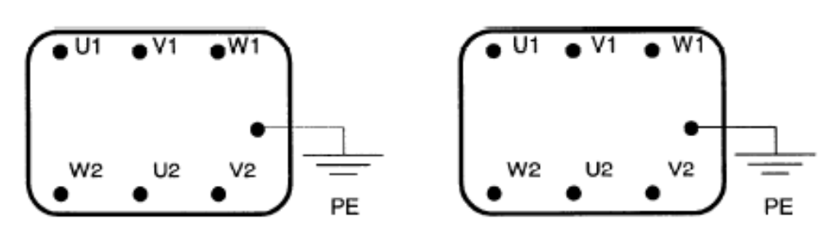
Le tableau ci - dessous concerne les moteurs du malaxeur et du couvercle.
Compléter ce tableau en indiquant pour chacun des moteurs le couplage à effectuer en fonction de la tension d’alimentation indiquée.
Couplage triangle
Couplage etoile
Moteur Alimentation | Malaxeur M1 230/400v | Couvercle M2 230 / 400v
230v entre phase
400v entre phase
TRIANGLE
ETOILE
Représenter pour chaque moteur les enroulements et les barrettes de couplage.
‘
--cccccccc--
--cccccccc--
--cccccccc--
--cccccccc--
--cccccccccc--
--cccccccccc--
Moteur du malaxeur M1 | Moteur du couvercle M2
SUITE

Slide 5
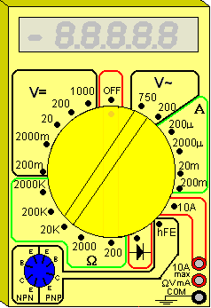
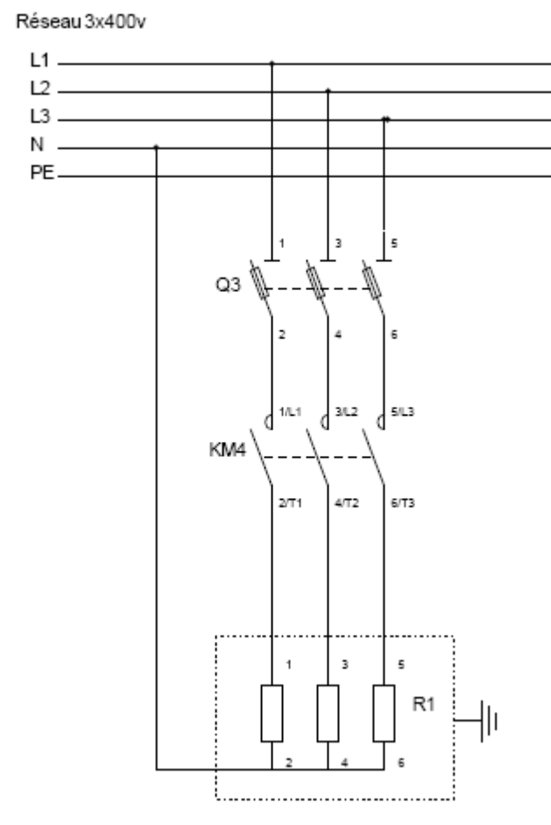
La semelle de la cuve de notre système est chauffée par 3 résistances de 250 W chacune
- Déterminer d’après le schéma ci - dessous :
230V
400V
Le couplage réalisé
Couplage etoile
La tension aux bornes d’une résistance
Entre phase et neutre donc 230v
La tension entre L1 et L2
400V
La tension entre L1 et N
230V
SUITE

Slide 6
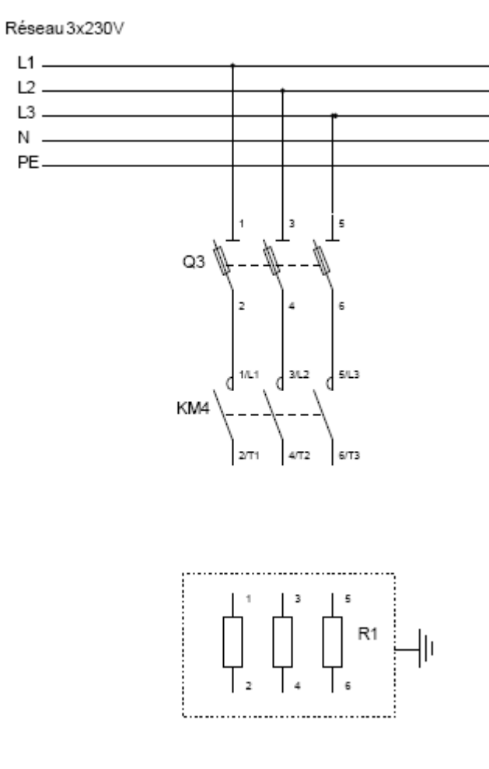
Le réseau d’alimentation est abaissé à 230 V entre phases.
- Réaliser le couplage des résistances dans ce cas.
La deuxième résistance se retrouve sous 230V
La première résistance chauffante se retrouve sous 230V
La troisième résistance se retrouve sous 230v
SUITE

Slide 7
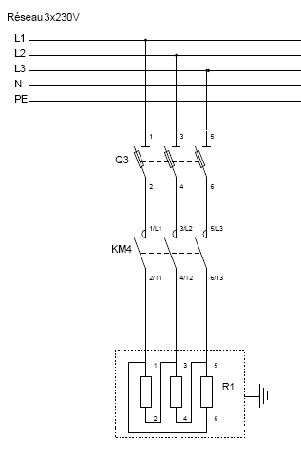
Le réseau d’alimentation est abaissé à 230 V entre phases.
- Réaliser le couplage des résistances dans ce cas.
Quel est le couplage réalisé dans ce cas ?
COUPLAGE TRIANGLE
1
3
2
4
6
5

Slide 8
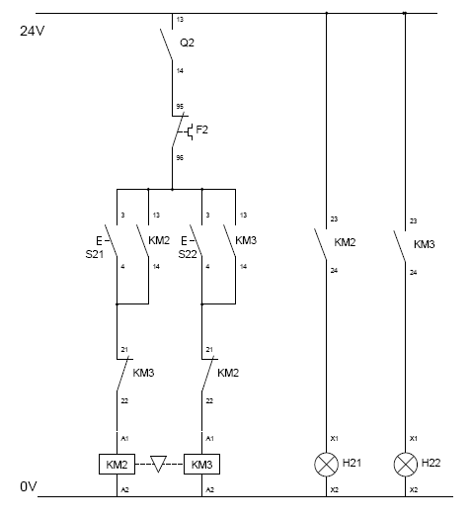
D’après le schéma de commande du couvercle du malaxeur :
- Donner les équations de :
ET
KM2 = KM3. (S21+KM2).F2 .Q2
KM3 = KM2. (S22+KM3).F2.Q2
ET
H21 = KM2
OU
OU
H22=KM3
ET
ET
=
=
=
=
.
KM2 =
.
KM3 =
H21 =
H22=
KM2
KM3
KM2
KM3
(S21+KM2 )
(S22+KM3 )
. F2
. F2
. Q2
. Q2

Slide 9
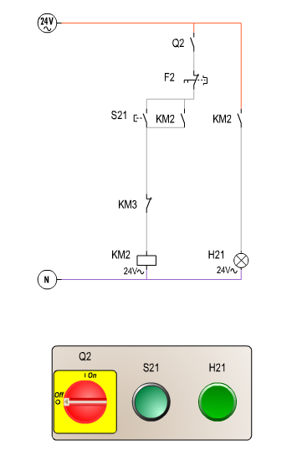
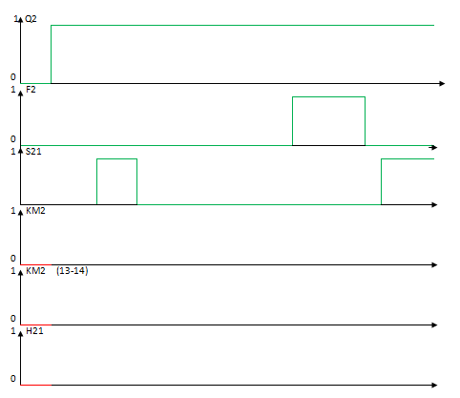
En déduire les chronogrammes de fonctionnement de KM2 et de H21
0
0
0
0
0
0
KM2 = KM3. (S21+KM2).F2 .Q2
0
0
H21 = KM2

Slide 10
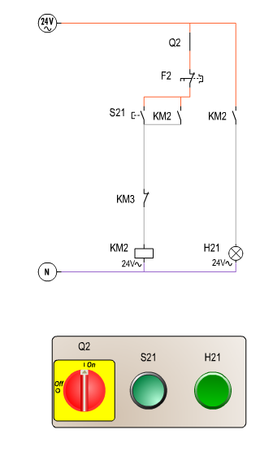
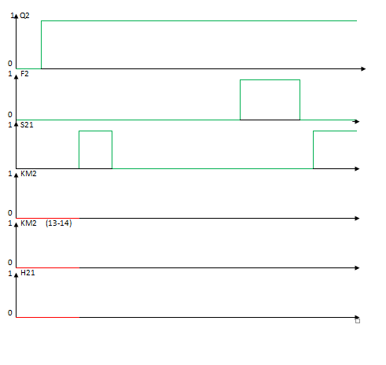
En déduire les chronogrammes de fonctionnement de KM2 et de H21
0
0
0
0
0
1
KM2 = KM3. (S21+KM2).F2 .Q2
0
0
H21 = KM2

Slide 11
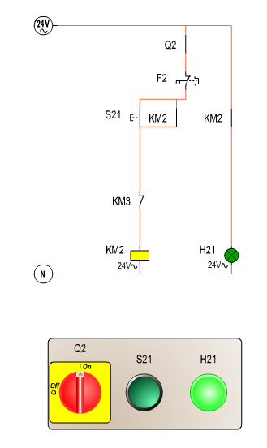
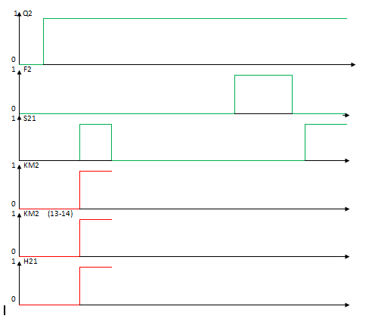
En déduire les chronogrammes de fonctionnement de KM2 et de H21
1
0
1
1
0
1
KM2 = KM3. (S21+KM2).F2 .Q2
1
1
H21 = KM2

Slide 12
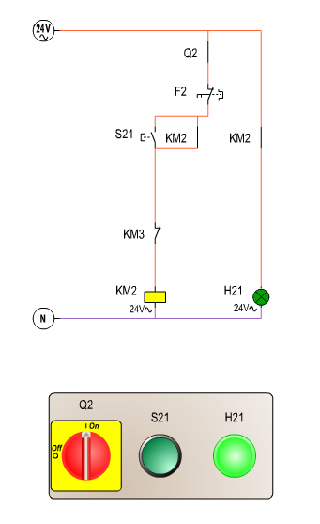
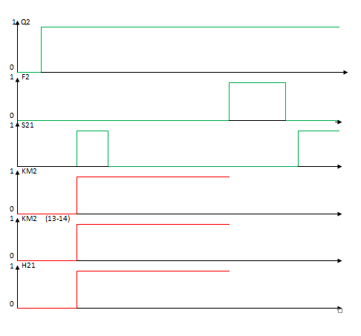
En déduire les chronogrammes de fonctionnement de KM2 et de H21
1
0
0
1
0
1
KM2 = KM3. (S21+KM2).F2 .Q2
1
1
H21 = KM2

Slide 13
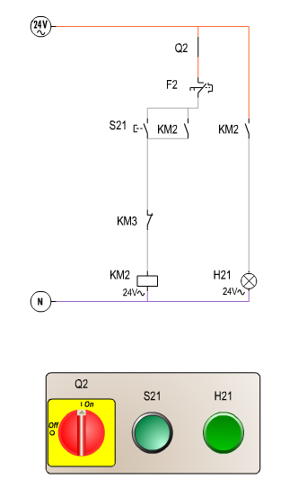
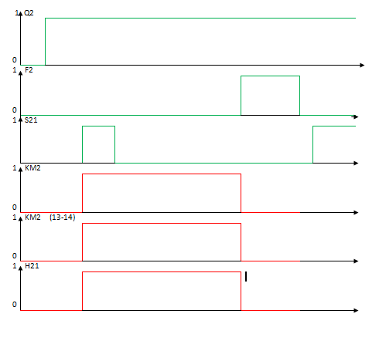
En déduire les chronogrammes de fonctionnement de KM2 et de H21
0
0
0
0
1
1
KM2 = KM3. (S21+KM2).F2 .Q2
0
0
H21 = KM2

Slide 14
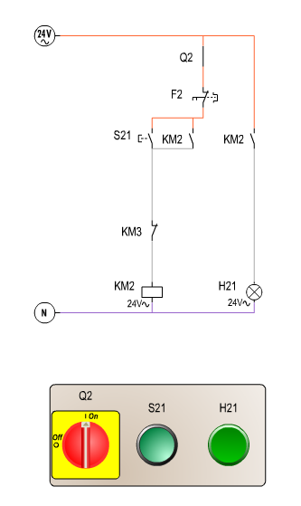
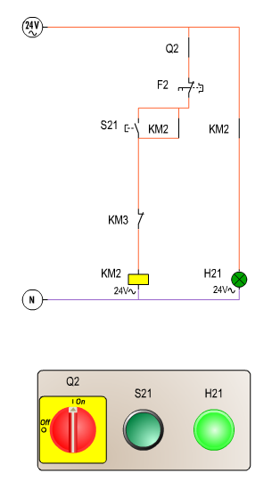
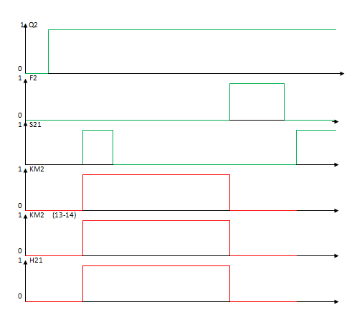
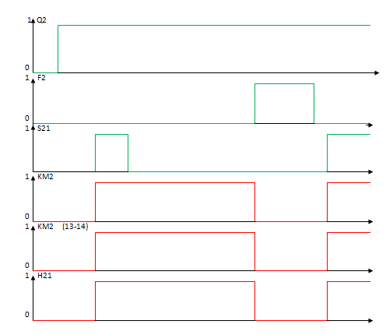
En déduire les chronogrammes de fonctionnement de KM2 et de H21
1
0
1
1
1
1
KM2 = KM3. (S21+KM2).F2 .Q2
1
1
H21 = KM2
SUITE

Slide 15
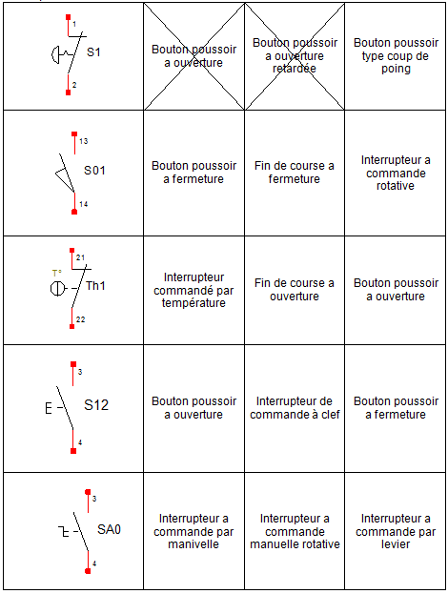
On relève dans le schéma de commande les symboles suivants :
- Identifier chaque symbole en éliminant les mauvaises
Réponses comme indiqué dans l’exemple ci - dessous.
SUITE

Slide 16
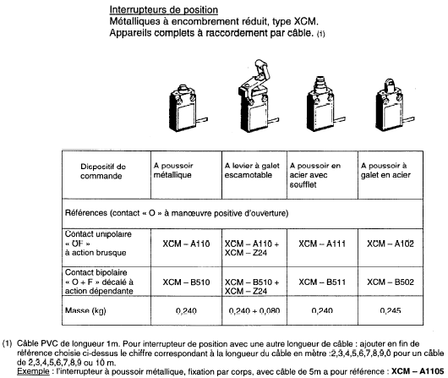
Etude des capteurs
Deux capteurs de position (commande tout ou rien) sont utilisés pour limiter la course du couvercle de la cuve.
On veut une commande par action brusque et par poussoir métallique court. Le câble de liaison mesure environ 2 mètres.
- Donner la référence des capteurs répondant à notre besoin
Réf : XCM-A1102
SUITE

Slide 17
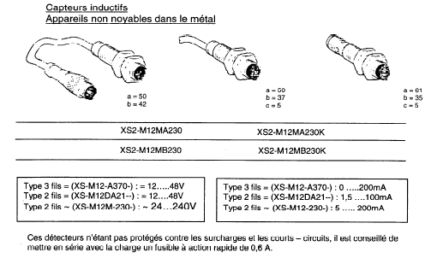
Pour détecter la position de la pâle, on utilise un capteur inductif XS2 Ml2 MA 230
- Déterminer les caractéristiques de ce détecteur.
TYPE : 2 fils
ALIMENTATION : 24..240V
Comment ces détecteurs sont- ils protégés contre les surintensités ?
Fusible type gG de 0,6A
SUITE

Slide 18
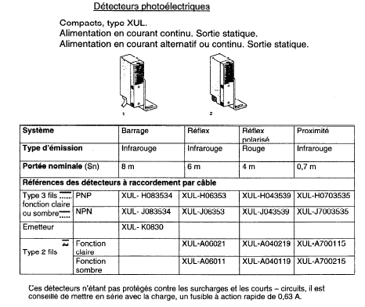
Le détecteur de proximité choisi est de fonction claire et est alimenté en courant
Alternatif par l’intermédiaire de deux fils.
Quelle est sa référence ? (entourez la bonne réponse)
XUL - A06021 XUL - A7001 15 XUL - A70021 5

Slide 19
Quelle est la portée de ce détecteur ? (entourez la bonne réponse)
8 mètres 6 mètres 0,25 mètre 0,7 mètre
Quel est son type d’émission ? (entourez la bonne réponse)
Barrage Reflex Infrarouge
SUITE

Slide 20
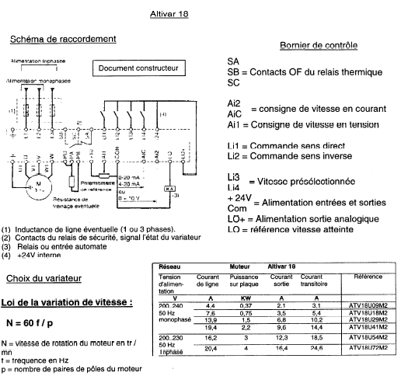
La variation de vitesse du malaxeur est effectuée par un altivar 18.
Ce type de variateur est utilisé pour les : (entourez la bonne réponse)
Moteurs à courant continu | Moteurs asynchrones | Moteurs Pas à Pas
SUITE

Slide 21
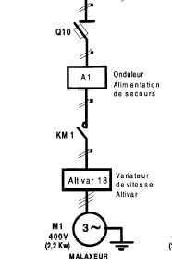
Sur quel paramètre aqit - on pour faire varier la vitesse du moteur ?
(Entourez la bonne réponse)
La tension | L’intensité | La puissance | La fréquence
Donner la référence du variateur utilisé pour la variation de vitesse du malaxeur
Réf : ATV18U41M2
SUITE

Slide 22
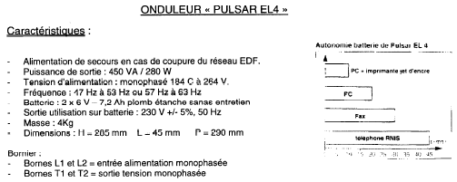
Une alimentation de secours est prévue sur le circuit du malaxeur. Pour cela on
utilise un onduleur de type EL4.
- Quelle tension retrouve t-on aux bornes Ll et L2 de I’altivar 18 en cas de coupure du réseau EDF ?
Tension sortie onduleur 230v
SUITE

Slide 23
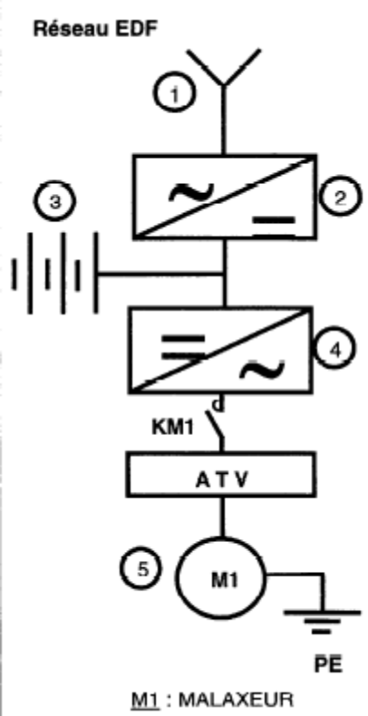
L’alimentation du malaxeur peut se représenter suivant le schéma suivant :
Compléter le tableau suivant en indiquant la désignation, la fonction et le signal retrouvé en sortie (alternatif ou continu) pour chaque repère
 | Repère | Désignation | Fonction | signal
 | 1
 | 2
 | 3
 | 4
 | 5
Réseau alimentation
Alimenter le circuit
alternatif
Pont redresseur
Convertir signal alternatif en continu
Continu
accumulateur
Accumuler de l’ energie électrique
Continu
Onduleur
Convertir signal continu en alternatif
alternatif
Moteur asynchrone
Convertir de l’ energie électrique en énergie mécanique
alternatif
SUITE

Slide 24
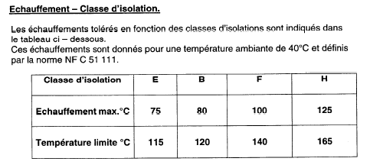
On relève la plaque signalétique du moteur
On demande de préciser :
CARPANELLI BOLOGNA MOTEUR
MOT 3 | M112BL4 | S1 | PROD 96F
Hz=50 | CL :F | KG : 8 | IP55
KW : 2,2 |  | 230 / 400V
 |  | 18A / 13,5A
Tr/min : 1500
 |  | Cosf = 0,81
2,2KW
La puissance de la machine :
Son facteur de puissance :
La vitesse de rotation du moteur :
L’intensité pour le couplage : | Etoile : |  | Triangle :
Décoder la classe du moteur : | Classe F :
0,81
1500 tr /min
18A
13,5A
Echauffement max 100°c
SUITE

Slide 25
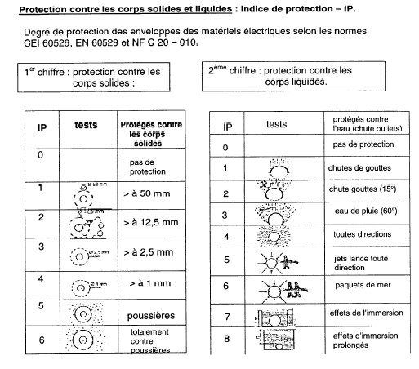
Décoder son indice de protection :
I=
P=
5=
5=
INDICE
PROTECTION
Protection contre les poussières
Protection contre le jets lance toute direction
SUITE

Slide 26
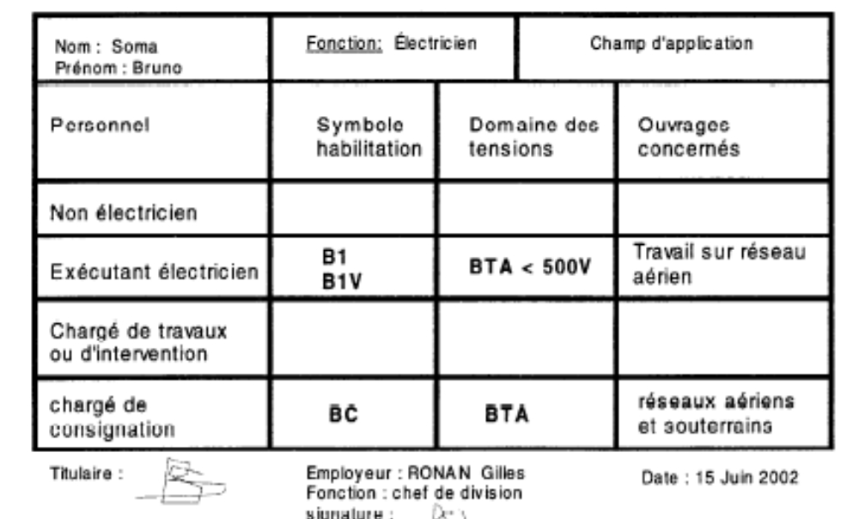
Vous possédez le titre d’habilitation identique à celui présenté ci - dessous :
Qui délivre une habilitation ?
Le moteur du malaxeur est Hors Service. Pouvez- vous de votre propre initiative et d’après votre titre d’habilitation remplacer ce moteur ?
L’EMPLOYEUR
Non, car l’employer est simplement exécutant électricien
Quel est le titre d’habilitation de la personne vous autorisant à effectuer cette tâche?
B0V |  | B2 |  | BC
Le chargé de travaux

